Slide 1
Tosse cronica
…oltre BPCO e Asma
Carlo Barbetta
UOSD Pneumologia Territoriale
ULSS7 Pedemontana

Slide 2
Conflitto di interessi
Negli ultimi due anni ho avuto i seguenti rapporti economici e/o supporti Finanziari con soggetti portatori di interessi commerciali in campo sanitario
Tipo di Rapporto Economico (Indicare il tipo di Rapporto) Azienda (Indicare il nome dell’Azienda)
Attività di Relatore
Contributo Attività di Ricerca
Attività di Consulenza GlaxoSmithKline
Possesso di azioni o quote partecipative
Componente di Organi Direttivi
Rapporto di lavoro subordinato
Carlo Barbetta
UOSD Pneumologia Territoriale
ULSS7 Pedemontana

Slide 3
Overview e meccanismo neuropatico
Workout diagnostico
Opzioni terapeutiche
Tosse cronica
…oltre BPCO e Asma

Slide 4
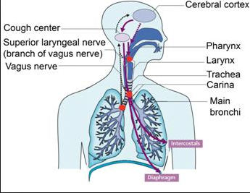
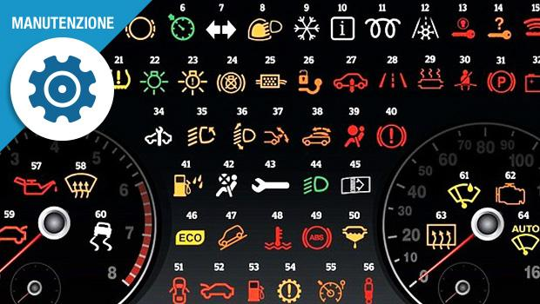
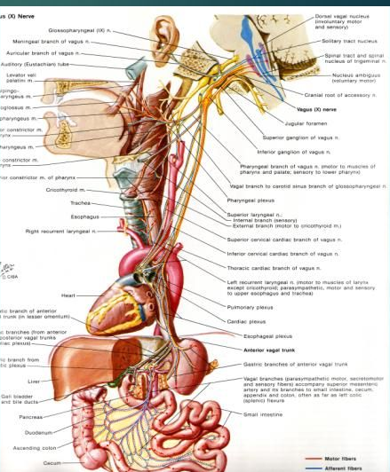
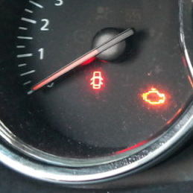
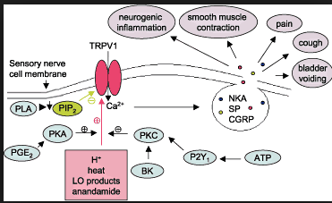
Tosse cronica
Un biomarker delle patologie delle vie aeree non controllate

Slide 5
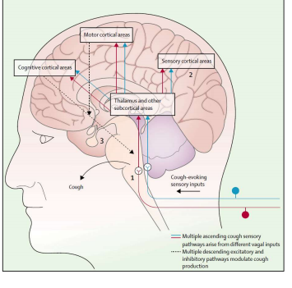
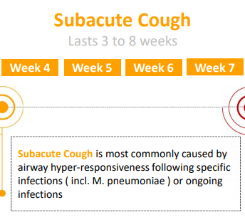


Tosse cronica
Un biomarker delle patologie delle vie aeree non controllate
CHEST Guideline Expert Panel Report CHEST. 2018;153(1):196–209

Slide 6
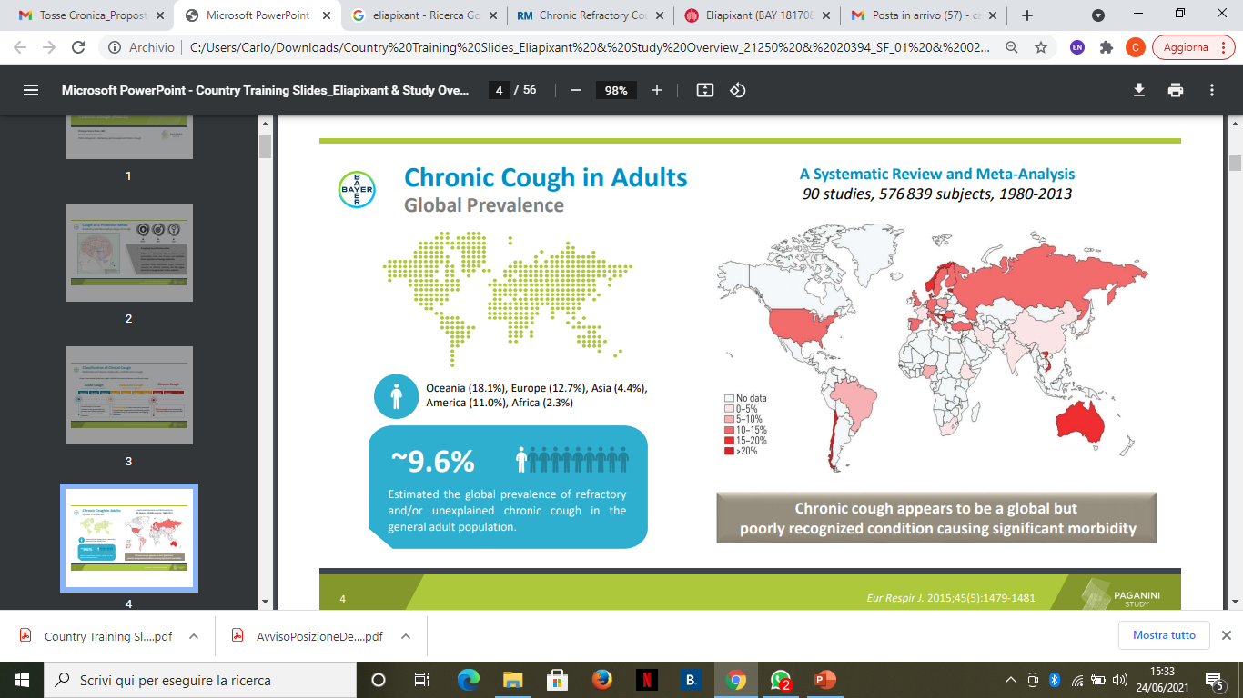

Tosse cronica
Chronic Refractory Cough - Market Insight, Epidemiology and Market Forecast - 2030
The total prevalent population of Chronic Cough in the 7 major markets was estimated to be 84,854,266 in 2020.
The prevalent population of CRC in the 7 major markets was estimated to be 17,600,264 in 2020.
The total diagnosed prevalent population of CRC in the 7 major markets was estimated to be 10,560,159 in 2020. In case of CRC patients in the United States, the diagnosed prevalent cases were 4,802,273 in 2020.
Research and Market Feb 2021
Un biomarker delle patologie delle vie aeree non controllate
Eur Respir J. 2015;45(5):1479-1481

Slide 7
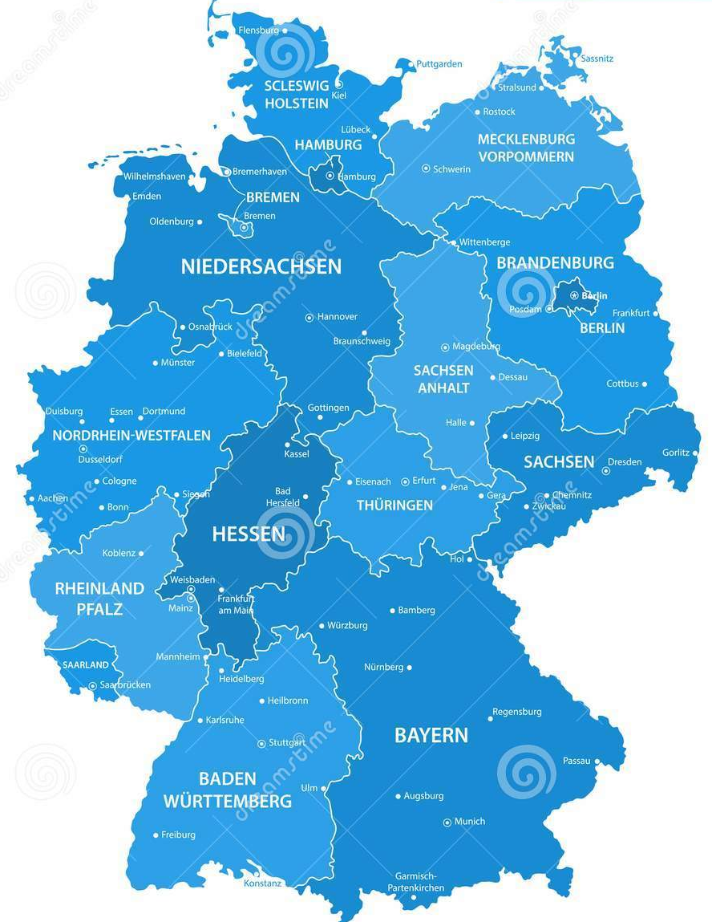
Tosse cronica
Prevalence and Burden of Chronic Cough in the United States
5% della popolazione, donne > 50 anni
Medical Outcomes Study 36-item Short Form Survey v2 physical (P < .001) and mental (P < .001)
incremento distress legato ad ansia, depression, Perdita di giornate lavorative, insomnia/ sonnolenza diurna
Accesso al PS nei 6 mesi precedente p<0,0001
Meltzer EO et al JACI in practice Nov 2021
lifetime CC prevalence 6.5% (range across age groups, 5.1% - 8.3%)
12-month prevalence 4.9% (range 3.7 - 5.7%).
diagnosed CC was 2.8% (range, 0.9 - 4.1%)
persons currently on any prescription for CC 0.6% (range 0.2 -1.4%)
Virchow JC et al . ERJ Open Res 2021
Un biomarker delle patologie delle vie aeree non controllate

Slide 8
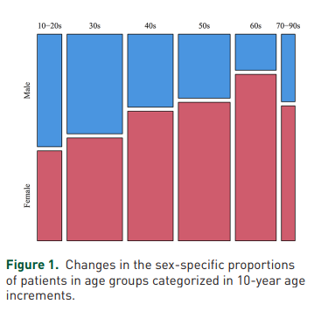
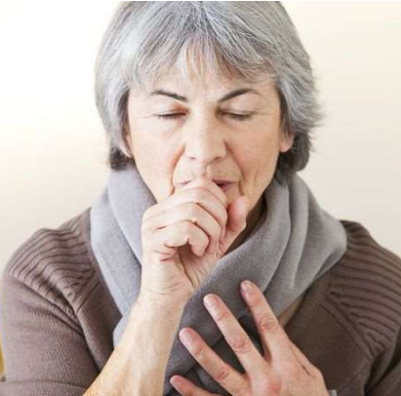

Tosse cronica
Paziente tipo
Key features
Problema isolato che persiste da anni
Non fumatrice/fumatore
• Imaging nei limiti
• F(x) respiratoria nella norma
• Donna > 60 anni
• scatenata da infezioni virali
• Tosse secca con variabilità quotidiana
• Percepita ad origine laringea
• Associazione con IBD, obesità, disturbi neuropatici
Risposte adattative diverse
Kang J et al Ther Adv Respir Dis 2024
Morice AH BTS Guidelines 2013

Slide 9
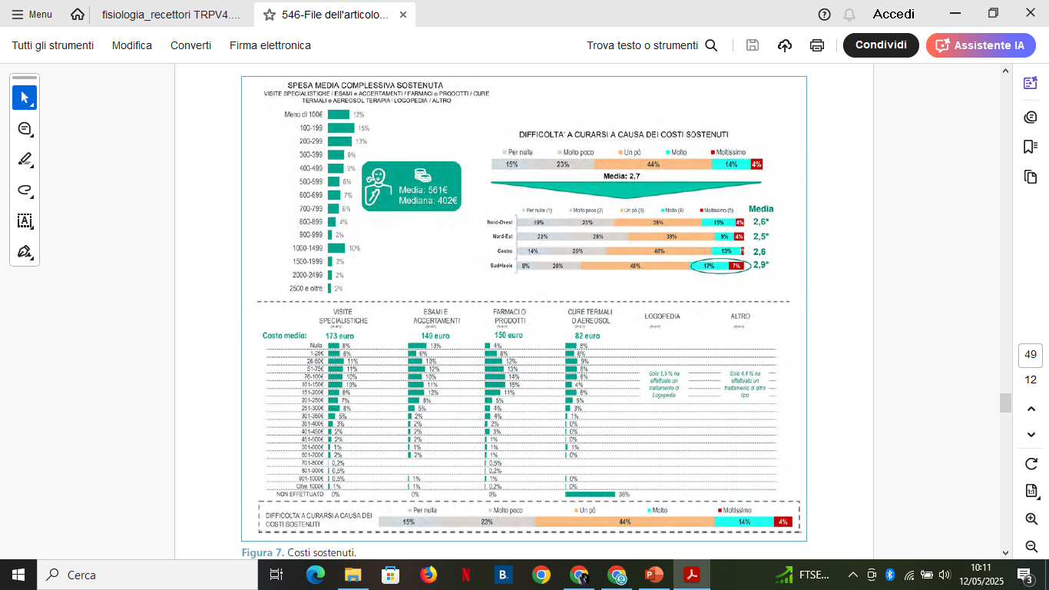
Tosse cronica
Costo della patologia
Costi diretti (visite specialistiche / accertamenti / terapie)
Costi associati
Riduzione qualità di vita
Impatto su attività lavorative
A. Montagna (Kantar health Italia) Rassegna Malattie Apparato respiratorio 2022

Slide 10
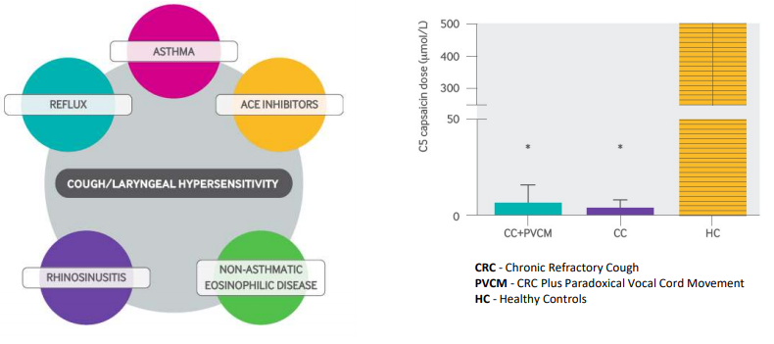
BMJ. 2015 Dec 14;351:h5590

Slide 11
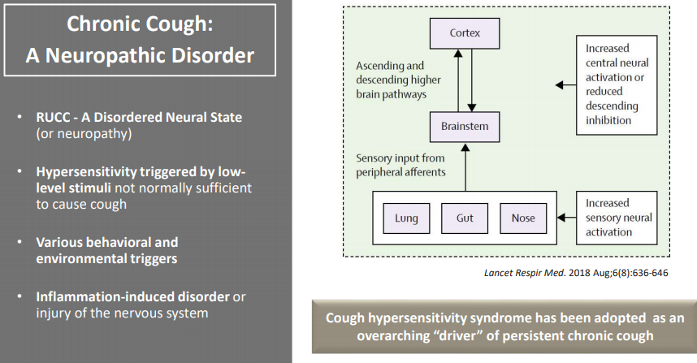

Slide 12
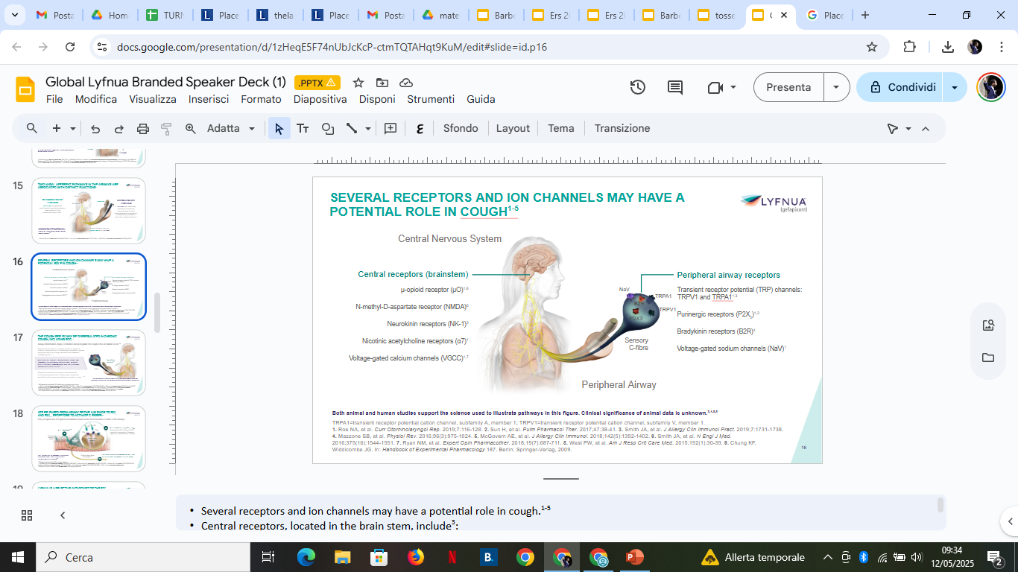
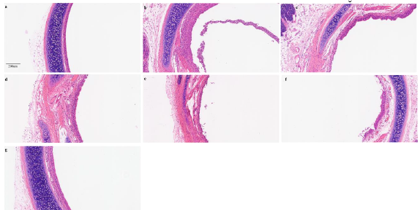
Mazzone SB, et al. Physiol Rev. 2016;96(3):975-1024
Flogosi neuro-mediata
Alterazioni strutturali in cronico
Effetto sinergico tra flogosi «esogena» e flogosi neuromediata
Wanzhen Li Biomolecules 2025, 15, 285
Notes:
By HEstaining, we observed that the tracheal mucosa in the control group and the saline-treated control group was smooth and intact, with no significant inflammatory cell infiltration observed. However, the CC group and GSK1016790A-treated control group exhibited thickened tracheal mucosa, accompanied by inflammatory cell infiltration (Figure 1F). Further inflammation evaluation similarly confirmed that the tracheal mucosa inflammation scores were significantly increased in the CC group (4 (3–4) vs. 0 (0–0.5), p <0.001) and the GSK1016790A-treated control group (5 (3.5–5) vs. 0 (0–0.5), p < 0.001), compared to the control group. Compared with CC group, the tracheal mucosa inflammation scores were significantly decreased in the HC067047-treated model group (2 (1.5–2) vs. 4 (3–4), p = 0.001), the A317491-treated model group (1 (1–2) vs. 4 (3–4), p < 0.001), the PSB12062-treated model group (1 (1–2.5) vs. 4 (3–4), p < 0.001), and the A804598-treated model group (2 (1–2) vs. 4 (3–4), p < 0.001) (Figure 1G).

Slide 13
Overview e meccanismo neuropatico
Workout diagnostico
Opzioni terapeutiche
Tosse cronica
…oltre BPCO e Asma

Slide 14
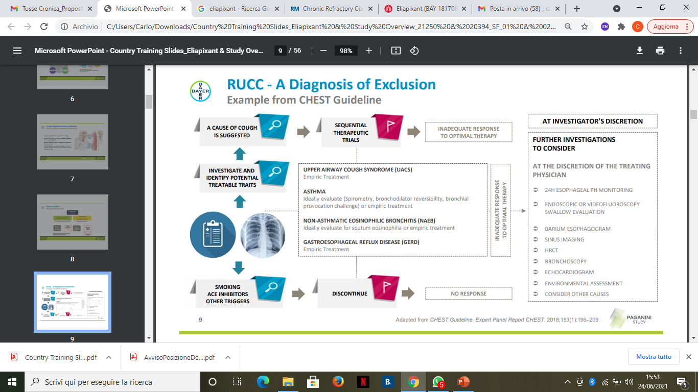
CHEST Guideline Expert Panel Report CHEST. 2018;153(1):196–209

Slide 15
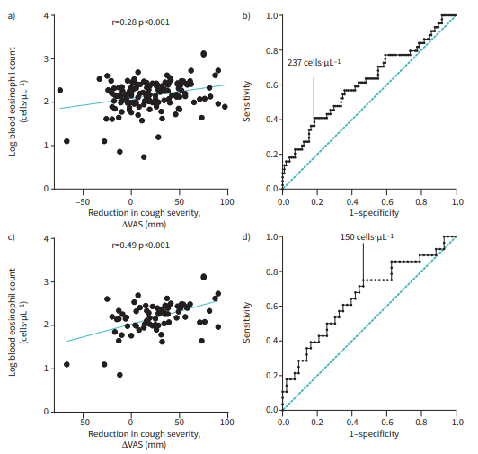
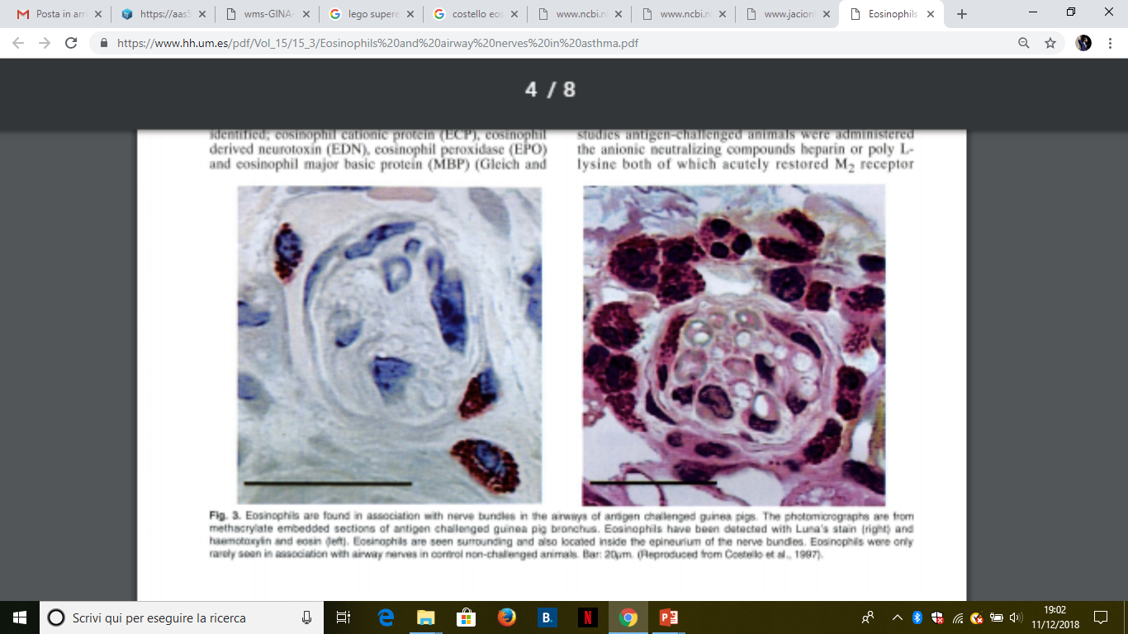
Feno ed EBC
Metanalisi sul ruolo del FeNO
biomarker per identificare pazienti con CC in grado di rispondere al trattamento steroideo
FeNO cut-off < 25 ppb andrebbe considerato non indicative di risposta agli steroidi inalatori
Ambrosino P et al Annals of Medicine 2021
Rybka-Fraczek A et al ERJ Open Res 2021
Costello RW 2000

Slide 16
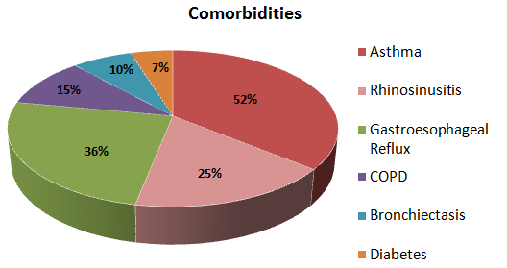
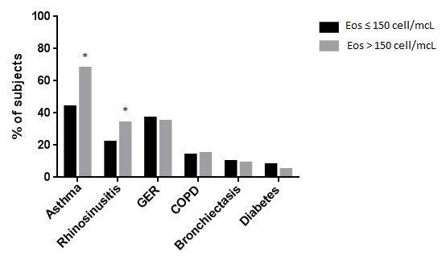
Tosse cronica
Target terapeutici
Barbetta C, Del Colle A, Caminati M et al ERS 2023

Slide 17
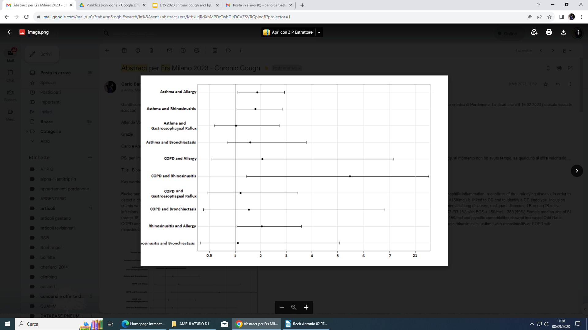
Tosse cronica
Target terapeutici
Variable | Patients included (n=458)
Age, y (mean±SD) | 61±13
Sex, M (n,%) | 189 (41%)
Sex, F | 269 (59%)
Ex smokers | 118 (26%)
Occupational exposure | 121 (26%)
Allergy | 129 (28%)
Asthma | 237 (52%)
Rhinosinusitis | 117 (25%)
Gastroesophageal Reflux | 166 (36%)
COPD | 67 (15%)
Bronchiectasis | 44 (10%)
Diabete | 30 (7%)
ICS use | 86 (19%)
Eos, mcL (mean±SD) | 196±120
IgE (mean±SD) | 286±197
Barbetta C, Del Colle A, Caminati M et al ERS 2023

Slide 18
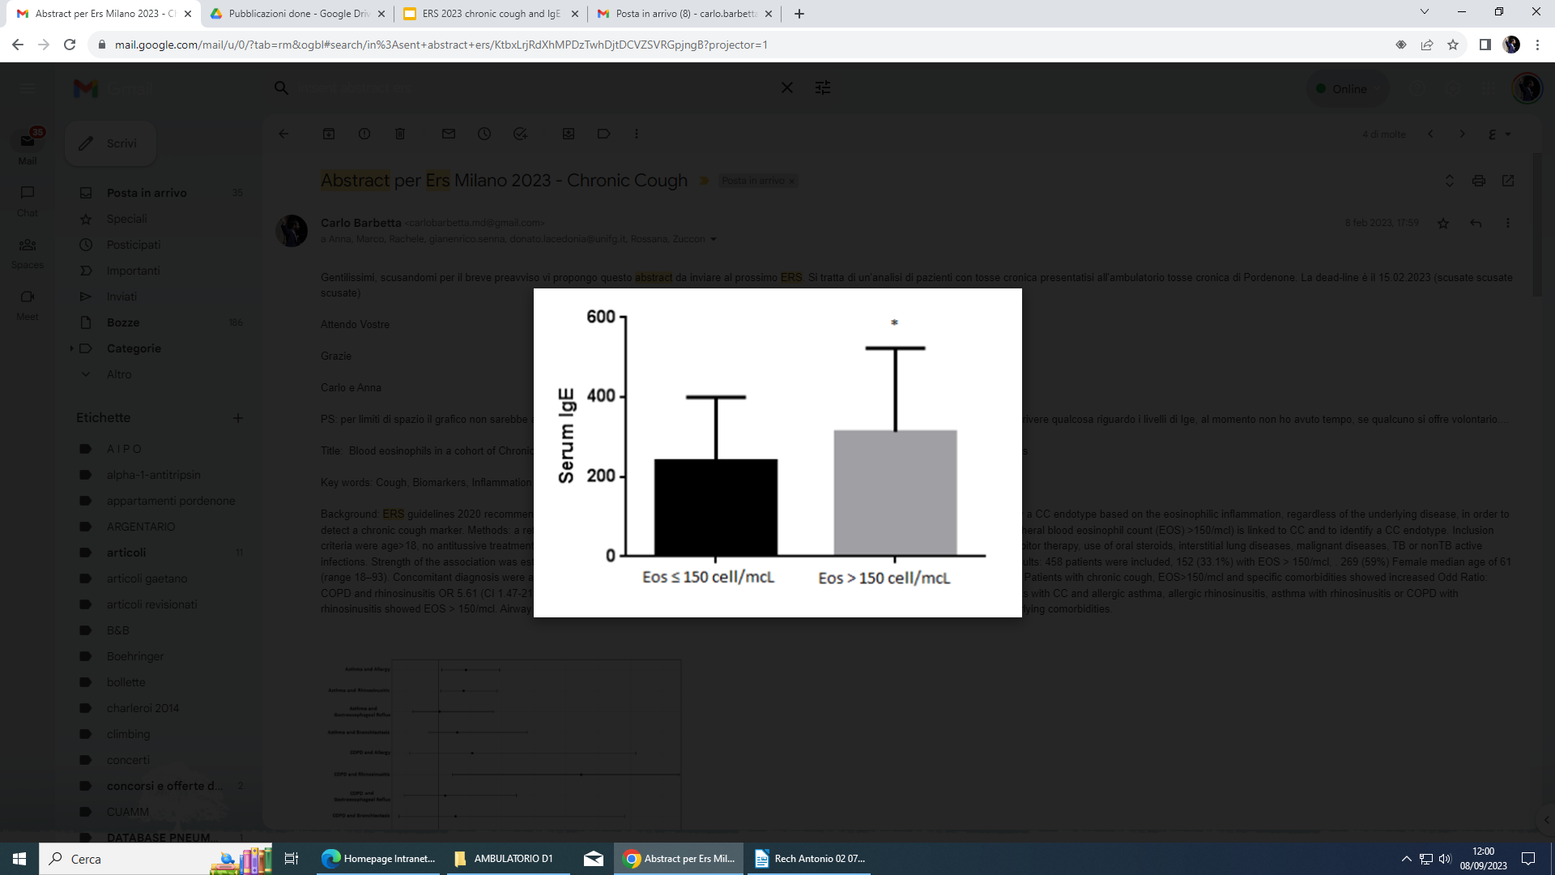
Tosse cronica
Target terapeutici
Variable | Patients included (n=458)
Age, y (mean±SD) | 61±13
Sex, M (n,%) | 189 (41%)
Sex, F | 269 (59%)
Ex smokers | 118 (26%)
Occupational exposure | 121 (26%)
Allergy | 129 (28%)
Asthma | 237 (52%)
Rhinosinusitis | 117 (25%)
Gastroesophageal Reflux | 166 (36%)
COPD | 67 (15%)
Bronchiectasis | 44 (10%)
Diabete | 30 (7%)
ICS use | 86 (19%)
Eos, mcL (mean±SD) | 196±120
IgE (mean±SD) | 286±197
Barbetta C, Del Colle A, Caminati M et al ERS 2023

Slide 19
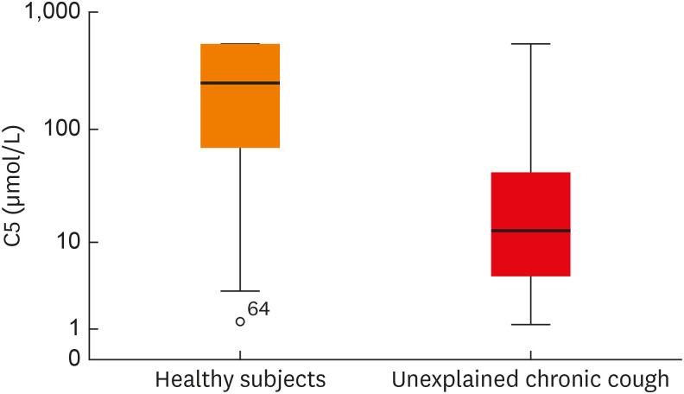
Test con capsaicina
verso la creazione di valori teorici di riferimento nella popolazione
Discriminare differenti eziologie di CC
Capsaicina al momento più indicative rispetto ad altri test es. Acido citrico, mannitolo etc.
Koskela HO Allergy Asthma Immunol Res. 2021 Nov

Slide 20
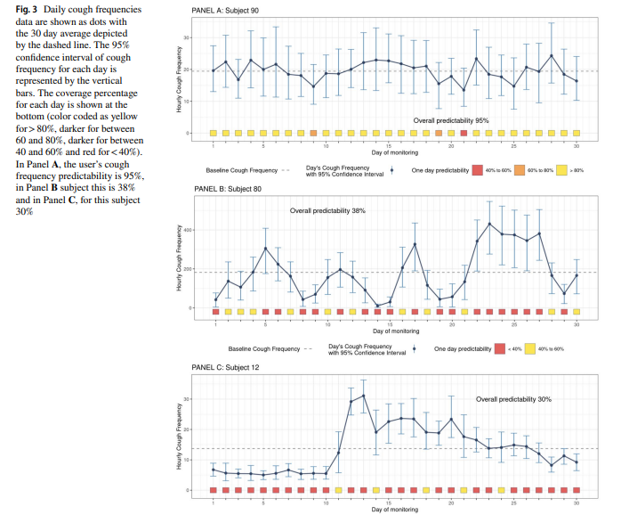
Cough Counter
L’impatto sulla qualità di vita non correla (sempre) con il numero di colpi di tosse/die
«Fenotipi»
Kian Fan Chung et al Lung 2024

Slide 21
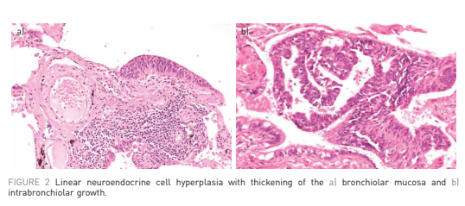
Imaging (CT) e broncoscopia
diagnosi di esclusione
BAL per valutazione flogosi / microbiota / patogeni opportunisti / pepsina – materiale alimentare
Fisiopatologia della deglutizione e digestive
Approccio multidisciplinare
Gestione terapia farmacologica
Targeted Lung Denervation

Slide 22
Overview e meccanismo neuropatico
Workout diagnostico
Opzioni terapeutiche
Tosse cronica
…oltre BPCO e Asma

Slide 23
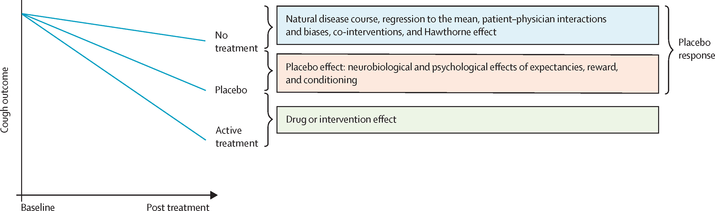

Il «Problema» del «Placebo» nei trial
Kum A Lancet Respiratory Medicine Apr 2025

Slide 24
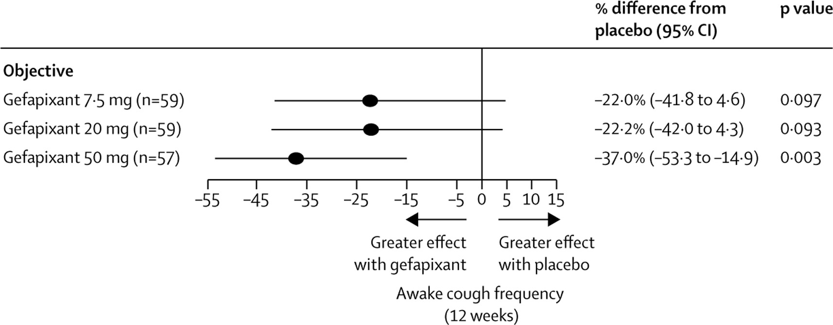
Tosse cronica
Target terapeutici
Lancet 2020

Slide 25
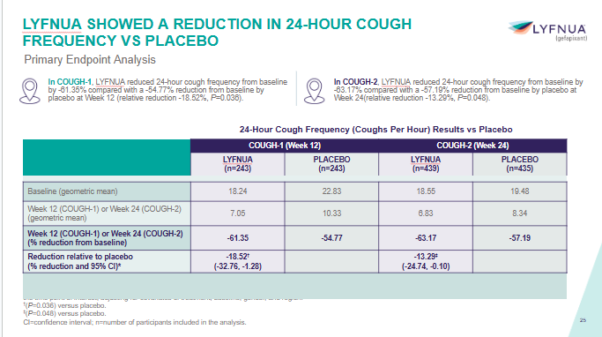
Il «Problema» del «Placebo» nei trial
Courtesy of MSD

Slide 26
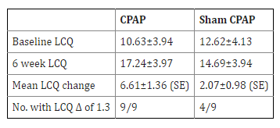
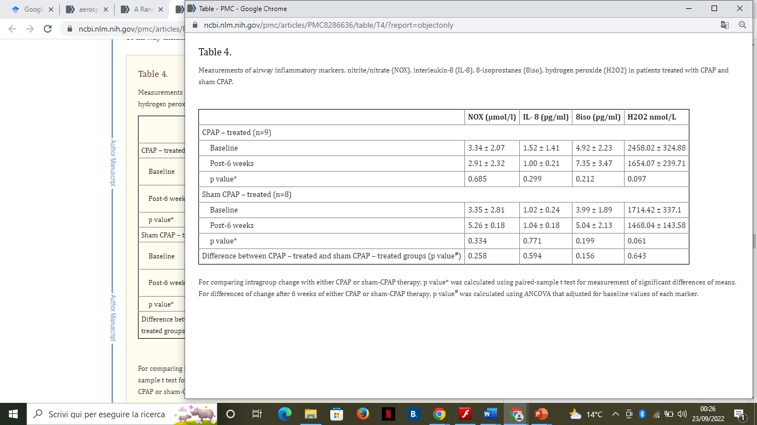
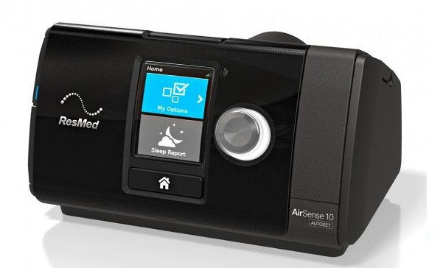
Utilizzo di CPAP in pazienti OSA con RUCC migliora la percezione della tosse
Riduzione (anche se non significativa) di prodotti della flogosi nell’esalato
Ruolo della CPAP nella modulazione dell’ipersensibilità laringea, del GERD, riduzione della flogosi sistemica (cause polmonari/extra-polmonari)
Stenting alte/basse vie aeree, effetto su recettori J
Sundar KM et al. Lung. 2020 Jun; 198(3): 449–457.

Slide 27
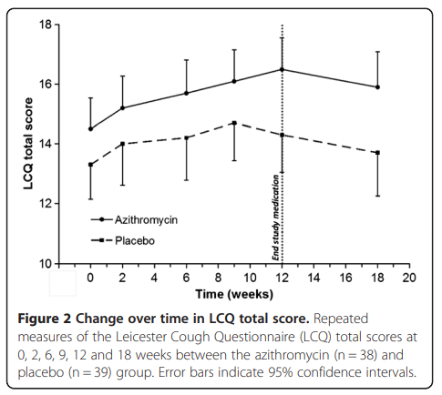
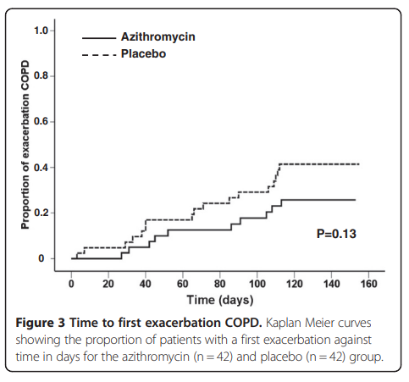
Macrolidi e COPD
Macrolidi e RUCC
Berkhof FF et al. Respiratory Research 2013, 14:125

Slide 28
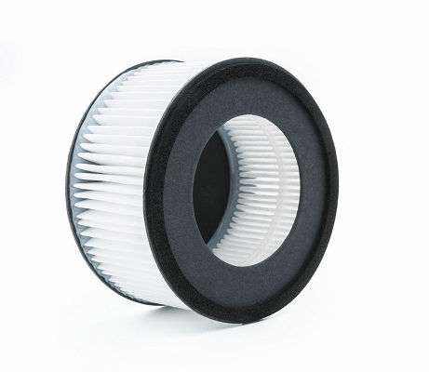
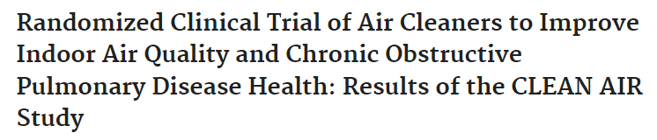
Breathlessness, Cough, and Sputum Scale, β, −0.8 [95% CI, −1.5 to −0.1] *
Moderate exacerbations (incidence rate ratio, 0.32 [95% CI, 0.12–0.91]) *
Rescue medication use (incidence rate ratio, 0.54 [95% CI, 0.33–0.86]) *
* P <0,05
Hansel NN et al Am J Respir Crit Care Med Feb 2022

Slide 29
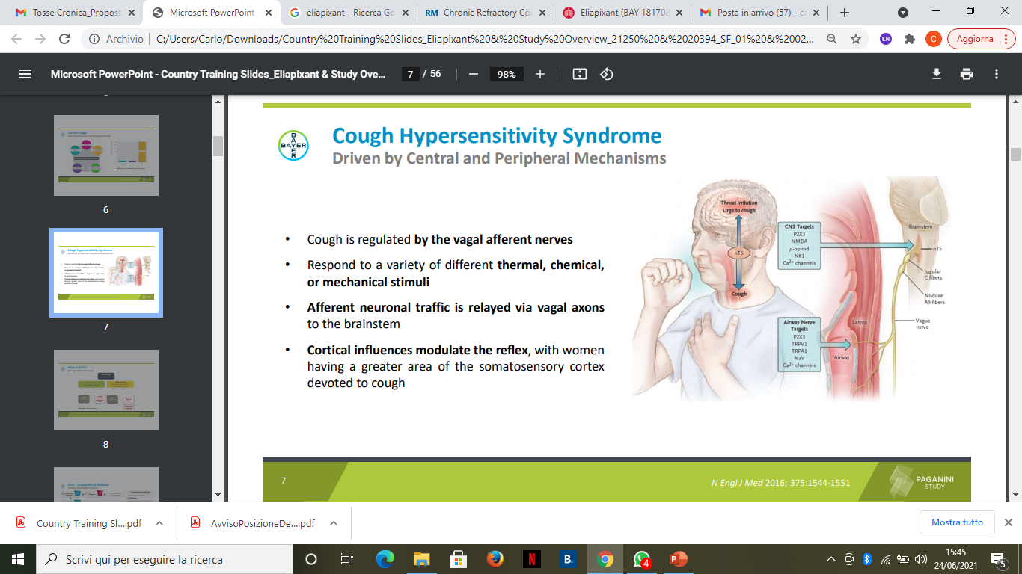
Tosse cronica
Target terapeutici

Slide 30
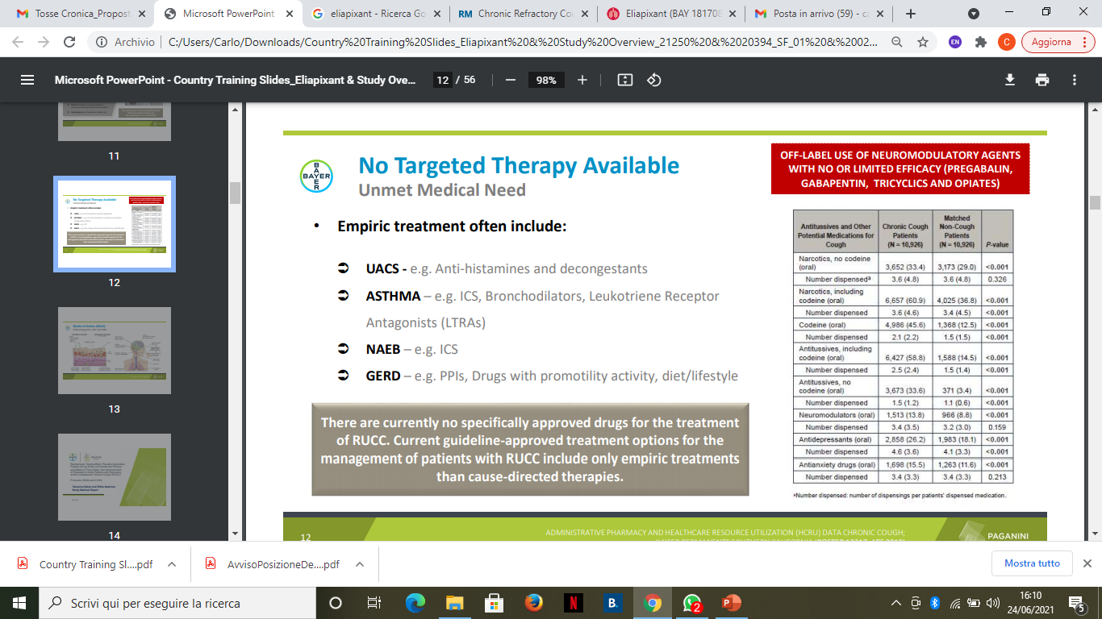
Tosse cronica
Target terapeutici

Slide 31
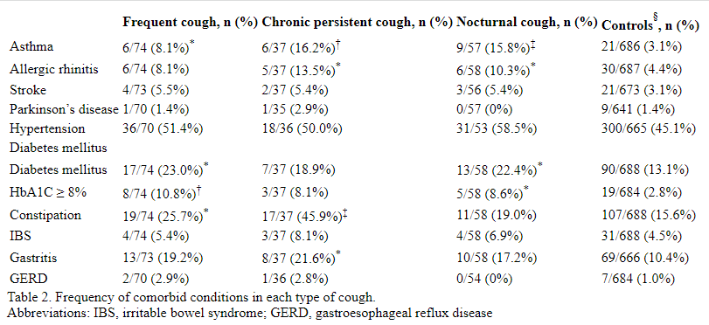
Tosse cronica
Target terapeutici
Diabete mellito
Woo Jung Son, Morice AH et al Plos One 2013

Slide 32
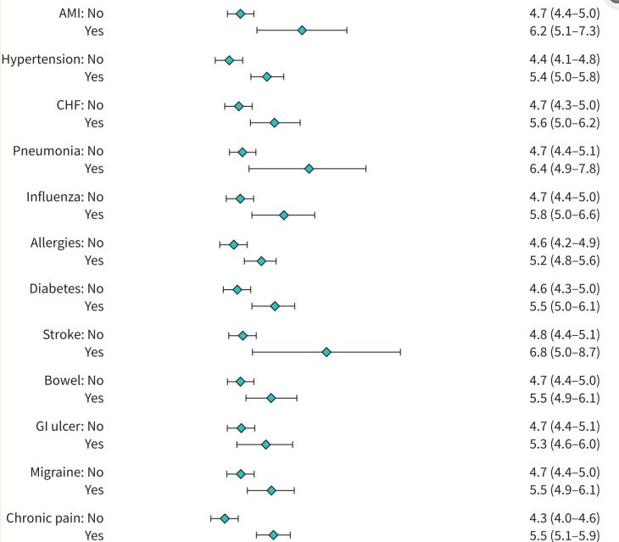
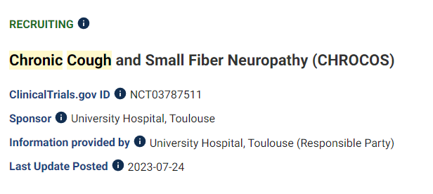
Tosse cronica
Target terapeutici
Diabete mellito
Imran Satia et al ERJ Open Res 2021

Slide 33
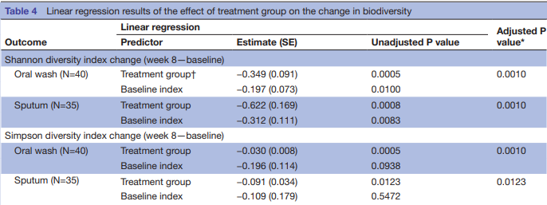
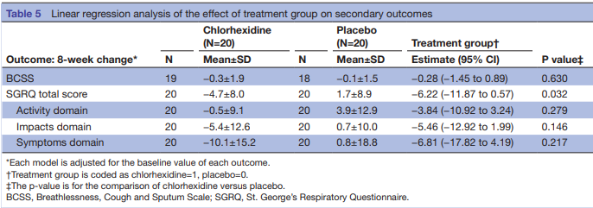
Tosse cronica
Target terapeutici
Il microbiota (?)
Pragmann AA et al BmJ Open 2021

Slide 34
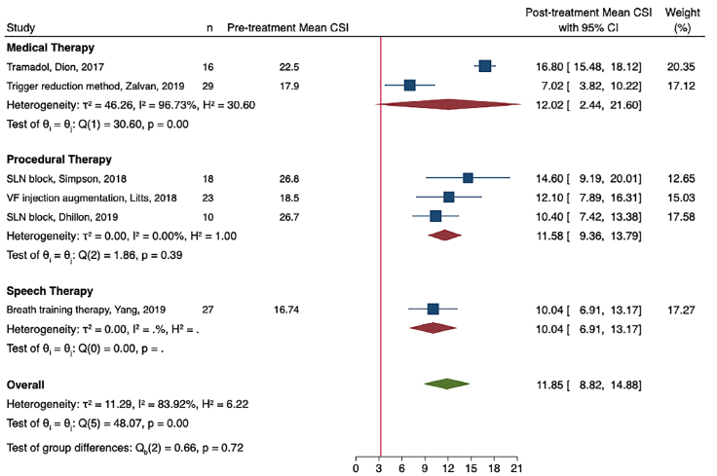
Tosse cronica
Target terapeutici
Speech therapy
Ribeiro VV et al J Voice 2021
Wampkah et al Laryngoscope 2021

Slide 35
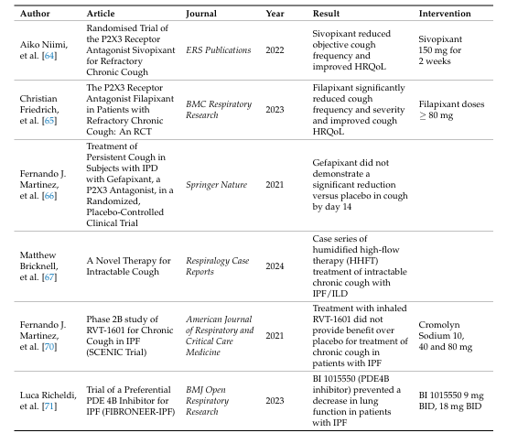
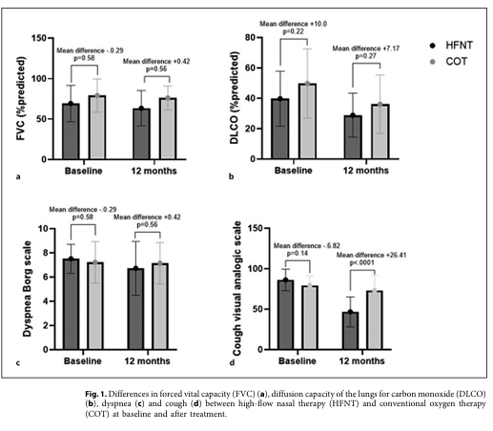
Tosse cronica
IPF / ILD
Lym IC J. Clin. Med. 2025
Simioli F et al Respiration 2025

Slide 36
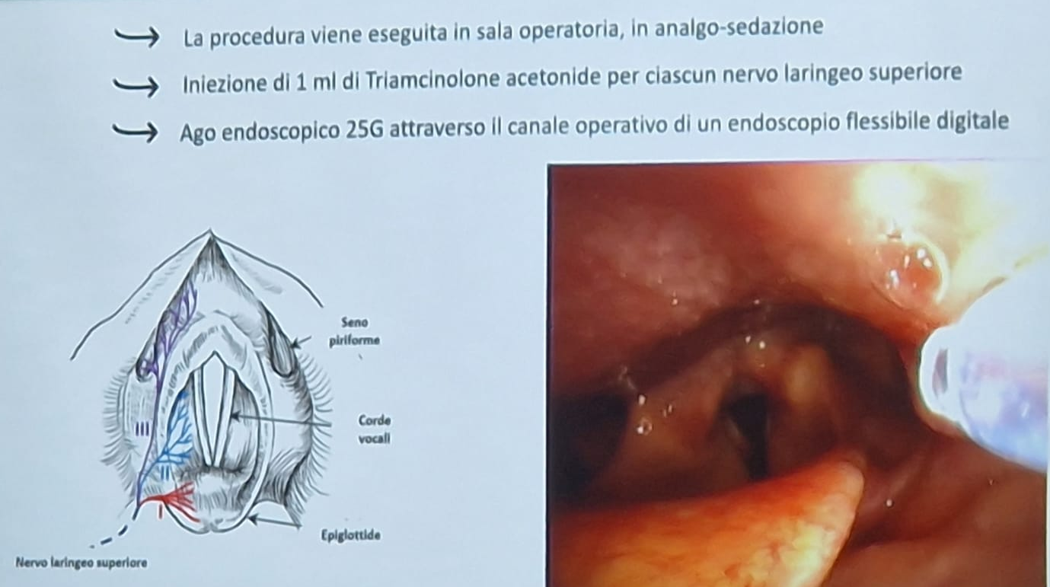
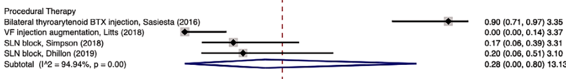
Tosse cronica
Target terapeutici
Speech therapy e terapia ORL
Blocco endoscopico del nervo laringeo superiore con triamcinolone
Carlo Iacolucci 2023

Slide 37
Tosse cronica
Refractory Unexplained Chronic Cough
Nerves of the airways
Percorso diagnostico per la RUCC
Comorbidità e flogosi
Disfunzione neuropatica
Farmaco-accesso, terapie innovative
Multidisciplinarietà

Slide 38

Tosse cronica …oltre BPCO e Asma
Grazie per l’attenzione
Carlo Barbetta
UOSD Pneumologia Territoriale
ULSS7 Pedemontana
carlo.barbetta@aulss7.veneto.it

